Slide 1
INFORMATIK- UND WORKFLOW-ASPEKTE DES DIGITALISIERUNGSPROJEKTES E-RARA.CH
LÖSUNGEN FÜR EINEN VERBUND VON STANDORTEN
Dr. Karl Hermann Fuchs
ANIMETRA AG Freiburg i. Br.

Slide 2
E-RARA PROJEKTAUFTRAG
Auftraggeber ist "E-lib.ch - Elektronische Bibliothek Schweiz ", ein Innovations- und Kooperationsprojekt zum Aufbau einer "Elektronischen Bibliothek Schweiz".
Zusammenschluss von 5 Projektpartnern zur Digitalisierung von alten Drucken mit Bezug zur Schweiz und deren Online-Publikation auf einer gemeinsamen Plattform.
Evaluation und Einrichtung einer geeigneten Software zur Speicherung und Präsentation der Drucke.
Aufbau, Koordination und Durchführung der Digitalisierung von zunächst 8'000 Schweizer Drucken des 16. Jhdt. sowie weiteren Titeln bei den Projektpartnern.

Slide 3
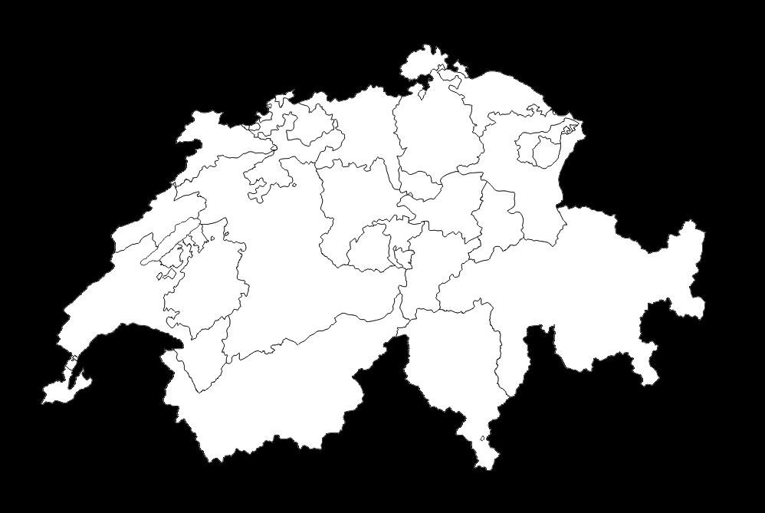
E-RARA PROJEKTPARTNER
Universitätsbibliothek Basel
ETH-Bibliothek
Zentralbibliothek Zürich
Bibl. des Pasteurs Neuchâtel
BCU Fribourg
Universitätsbibliothek Bern
BCU Lausanne
Bibliothèque de Genève
MHR Genève
Projektpartner/Digitalisierungsstandort
Projektpartner/Digitalisierungsstandort/IT-Betrieb (ETH-Bibliothek)
Standorte mit Büchern

Slide 4
E-RARA MENGENGERÜST
Anzahl Digitalisierungsstandorte 5, ggf. später weitere
Anzahl Buchstandorte 9, weitere geplant
Anzahl Kataloge 3 online, 1 offline
Anzahl Titel > 10'000
Ø Anzahl Seiten/Titel ~220
Seiten Total ~2'500'000
Digitalisierung 24 Bit RGB, 300 dpi
Ø Speicherbedarf/Seite ~25 MByte unkomprimiert
Speicherbedarf Total ~60 TByte unkomprimiert

Slide 5
E-RARA PROJEKTORGANISATION
Steuerungs-ausschuss
Projektleitung
Teilprojekt
"Inhalte"
Teilprojekt
"Digitalisierung"
Teilprojekt
"Metadaten"
Teilprojekt
"Online-Plattform"
Teilprojekt
"Online-Plattform"
Liste aller zu digitalisierenden Titel mit Nachweis des Katalogs und des Standortes
Evaluation u. Beschaffung von Scannern
Definition von Standards
Definition der bibliografischen Metadaten
Definition der strukturellen Metadaten
Evaluation, Beschaffung u. Einrichtung der Software
Definition des Workflows
Evaluation, Beschaffung u. Einrichtung der Software
Definition des Workflows

Slide 6
GEPLANTER WORKFLOW VOR DER BESCHAFFUNG
Erfassung der biblio-graphischen Metadaten
Digitalisierung
Archivierung
zentral oder dezentral
Bildverarbeitung und Komprimierung
Versand an die ETH-Bibliothek
Import und Prüfung der Digitalisate
Strukturierung und Freigabe der Digitalisate
zentral oder dezentral

Slide 7
ANFORDERUNGEN AN DIE ONLINE-PLATTFORM
Client-Zugriff auf Server über das Internet
Dezentrale Erschliessung in den Standorten
Import grosser Datenmengen über das Internet
Katalogzugriff auf mehrere Kataloge parallel erforderlich
Einbindung von Offline-Katalogen
Flexible Gestaltung der bibliographischen und strukturellen Metadaten
Nutzbarkeit für Inhalte weiterer Kollektionen
Unterstützung verschiedener Betriebssysteme (Linux, mehrere Windows-Versionen) für den Client-Betrieb erforderlich

Slide 8
VORGEHEN IM TEILPROJEKT "ONLINE-PLATTFORM"
Evaluation
Installation
Implementierung
Erstellung des Pflichtenheftes
Auswahl Anbieter
Variantenanalyse der Offerten
Endgültige Beurteilung unter Einbezug wei-terer Informationen
Ausarbeitung des Vertrages und Beschaffung der SW
Beschaffung der HW-Server
Installation und Einrichtung der HW- und SW-Server
Konfiguration des Systems
Design und Implementierung des Web-Auftritts
Anpassung des Workflows
Abnahme
Einführung
Kaufentscheid
ca. 10 Monate
2,5 Monate
4 Monate

Slide 9
EVALUATIONSVORGEHEN
Projektantrag und -ziele
Erstellen eines Pflichtenheftes mit gewichteten Anforderungen des Projektauftrags, der Projektpartner und der IT
Erstellen eines Fragenkatalogs zu Merkmalen der Anbieter
Auswahl der Anbieter und Versand der Ausschreibung
Offerten
Individuelle Beurteilung der Offerten durch die Projektpartner
Strukturierte Präsentation der Produkte
Ausarbeitung einer Empfehlung im Teilprojekt-Team
Vorauswahl durch SA
Einholen weiterer Firmenauskünfte und Referenzen
Beschaffungsentscheid durch den Steuerungsausschuss
Endauswahl durch SA
SA: Steuerungsausschuss

Slide 10
ERGEBNISSE DER EVALUATION
Es wurden weder das günstigste noch das bei den Projektpartnern bereits anderweitig etablierte Produkt ausgewählt.
Die Auswahl fiel auf "Visual Library" der Firma Semantics GmbH Aachen, vertreten durch Walter Nagel GmbH, Bielefeld.
Wesentliche Kriterien für den Zuschlag waren neben der Erfüllung der Anforderungen die Produktreife, das architektonische Konzept sowie die Fachkompetenz der Lieferanten.
Das ausgewählte Produkt konnte sehr schnell geliefert und eingerichtet werden.

Slide 11






INFRASTRUKTUR DER ONLINE-PLATTFORM
Online Kataloge
DOI RA
NEBIS
IDS BS/BE
RERO
DOI Server
Digitalisierung/
Archivierung
UB Basel
TCP
Erschliessung
UB Basel
FTP/
Post
RDP
IT-Betrieb der ETH-Bibliothek
Digitalisierung /
Archivierung
UB Bern
Erschliessung
UB Bern
NAS
Digitalisierung /
Archivierung
Bibl. de Genève
Erschliessung
Bibl. de Genève
Digitalisierung /
Archivierung
ZB Zürich
Erschliessung
ZB Zürich
Produktionsserver
(Linux)
Client-Server
(Windows 2008)
Digitalisierung /
Archivierung
ETH-Bib Zürich
HTTP
RDP/
SSH
Erschliessung
ETH-Bib Zürich
Online Benutzer
Wartung
Semantics
Aachen

Slide 12
REALISIERTER WORKFLOW
Digitalisierung bei den Projektpartnern
Importieren und Erstellen der Derivate auf dem VL-Server
Freigabe in der Online-Plattform durch die Projektpartner (via Client)
Qualitätskontrolle
Bildverarbeitung
Metadatenabfrage aus den Online-Katalogen über den VL-Server
Erstellen von Archivcon-tainern inkl. Metadaten auf dem VL-Server
Benennen und Verpacken der unkomprimierten Daten
Prüfung der Importe bei den Projektpartnern
(via Client)
Rückversand der Con-tainer an die Projekt-partner (Postweg)
Versand an die ETH-Bibliothek
(FTP oder Postweg)
Strukturierung der Digi-talisate bei den Projekt-partnern (via Client)
Archivierung der Container bei den Projektpartnern
Manueller Eingriff erforderlich
Automatische
Ausführung

Slide 13
ANFORDERUNGEN AN DIE WEB-SCHNITTSTELLE
Die Strukturierung der präsentierten Titel muss nach Kollektionen und nach Projektpartnern möglich sein.
Es muss ein hierarchisches Browsing nach bestimmten Metadaten (z. B. Autor oder Jahr) möglich sein.
Das visuelle Design muss gleichermassen einfach und ansprechend sein.
Die Bedienung für Benutzer (Frontend) muss intuitiv sein.

Slide 14
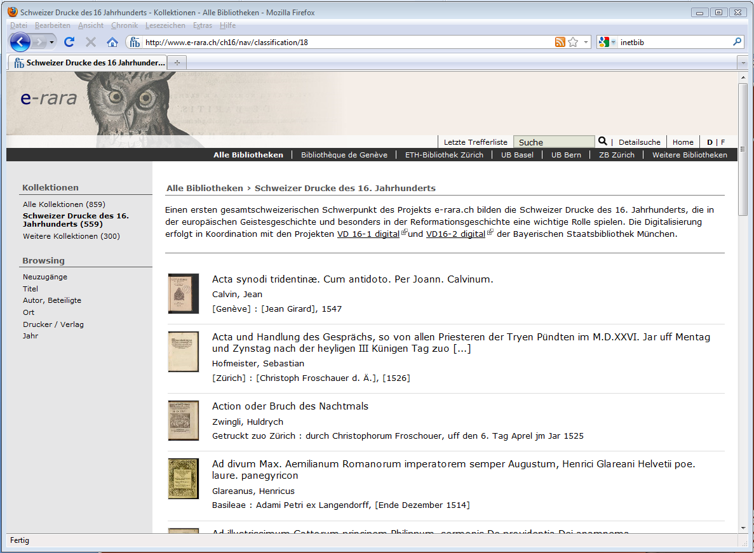
WEB-SCHNITTSTELLE DER PLATTFORM E-RARA.CH
Strukturierung nach Projektpartner
Strukturierung nach Kollektion
Strukturierung nach Metadaten

Slide 15
AKTUELLE KENNZAHLEN
Durchsatz Scan-Roboter 300 Seiten/h
Durchsatz manueller Scanner 100 Seiten/h
Titel online seit Oktober 2009 ca. 950
Importierte Datenmenge 40 GB/Tag
Davon über FTP ca. 12 GB/Tag
Import Seiten ca. 2000/Tag

Slide 16
ERFAHRUNGEN DER TECHNISCHEN REALISIERUNG
Bei täglichem Transfer der Tagesproduktion (ca. 10-20 GB) ist FTP über das Internet als Transportverfahren geeignet.
Der Zugriff auf den Client über RDP erlaubt ein ausreichend komfortables Arbeiten.
Die realisierte Lösung erlaubt beliebige Betriebssysteme für den Client-Betrieb ohne auf einen Web-Client zurückgreifen zu müssen.
Die Komplexität und die Konfiguration des Workflows erfordern eine mehrmonatige Phase der Abstimmung bis ein Routinebetrieb erreicht ist.

Slide 17
ERFAHRUNGEN DER ORGANISATORISCHEN REALISIERUNG
Das reibungslose Zusammenspiel der Standorte erfordert die Festlegung von Regeln für die Digitalisierung, die Dateibenennung, den Datentransfer und die Qualitätssicherung.
Der Entwurf einer allseits befriedigenden Web-Schnittstelle muss in der Planung und der Umsetzung ausreichend berücksichtigt werden (Zeit und Kosten).
Der Betrieb und der Support einer Plattform dieser Grösse erfordert eine dedizierte Fachkraft.
Der Betrieb der Plattform muss in einem professionell organisierten Informatik-Zentrum erfolgen.

Slide 18
ANIMETRA AG
Copyright 2010 Animetra AG Freiburg
Kirchzartener Straße 25
D-79117 Freiburg i. Br.
Tel +49 (0)761 612 90 760
Fax +49 (0)761 612 90 761
E-Mail info@animetra.de
Web www.animetra.de

